Slide 1
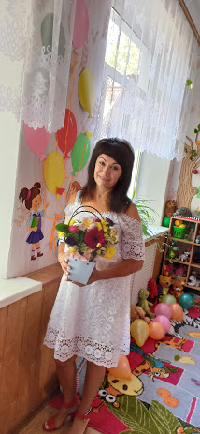

Копійка Людмила Петрівна вчитель початкових класів
Комунальний заклад “Куп'янська
спеціальна школа”
Харківської обласної ради

Slide 2
Копійка Людмила Петрівна
вчитель початкових класів
Категорія: друга кваліфікаційна категорія
Стаж роботи: 31 рік
Стаж роботи у закладі: 5 років

Slide 3
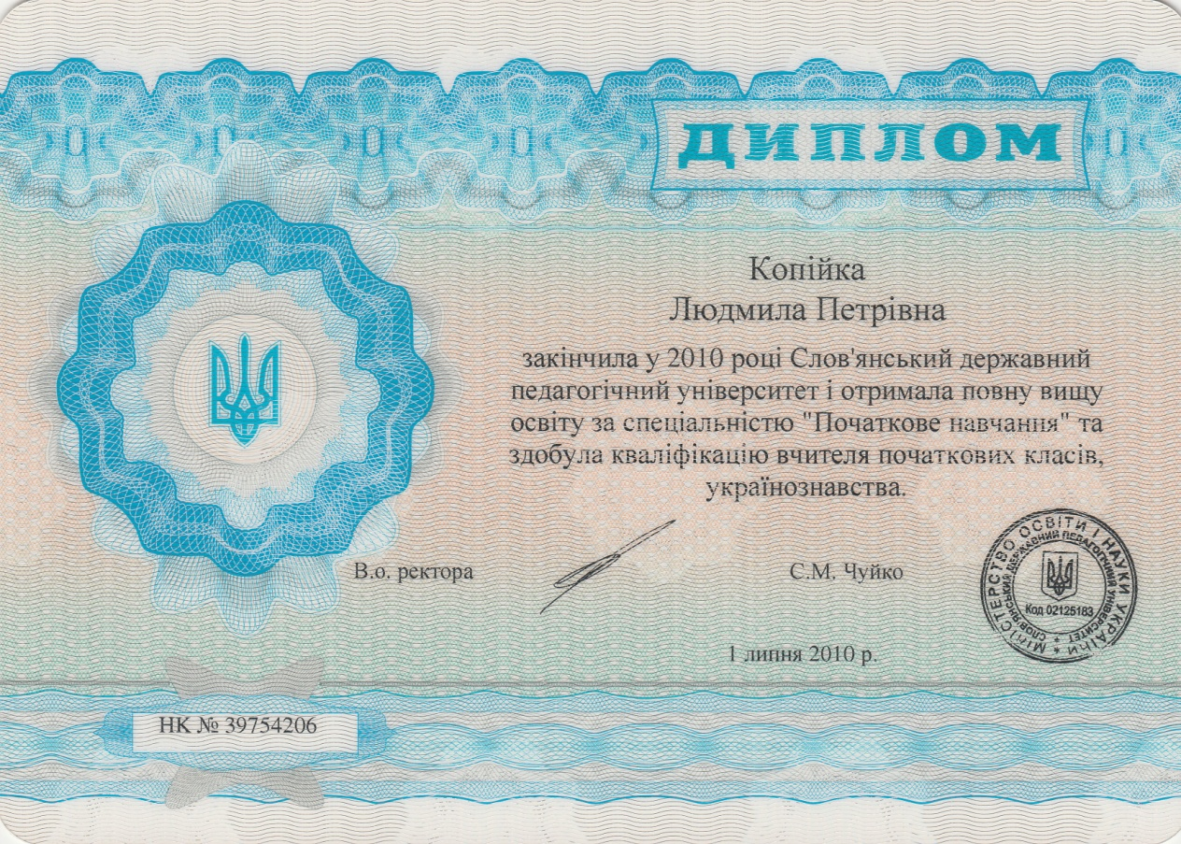
Дані про освіту
Освіта – вища
Слов’янський державний педагогічний університет – (2010 рік)

Slide 4
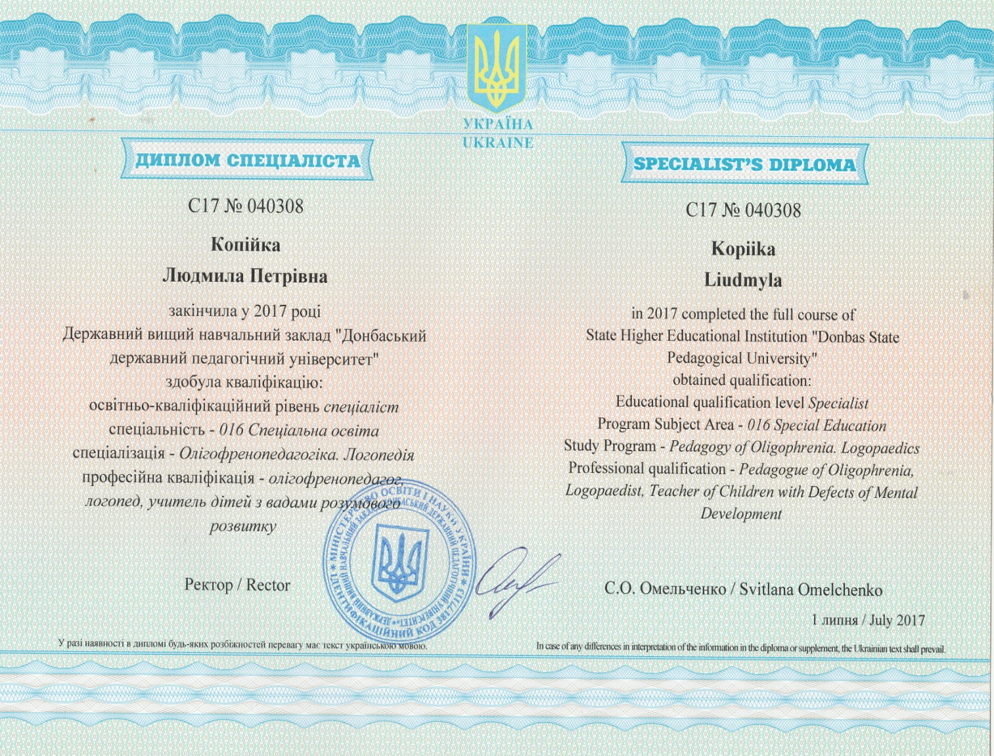
Донбаський державний педагогічний університет – (2017 рік)

Slide 5
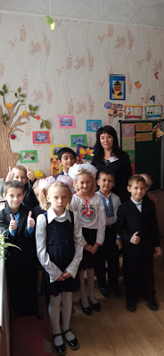
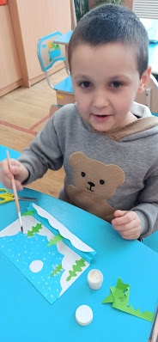
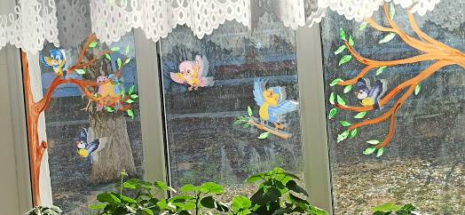
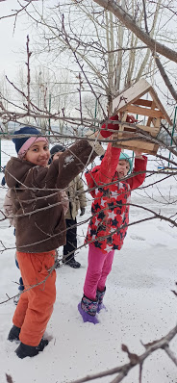
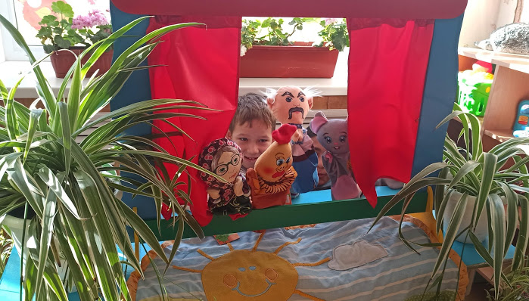
Миті нашого життя

Slide 6
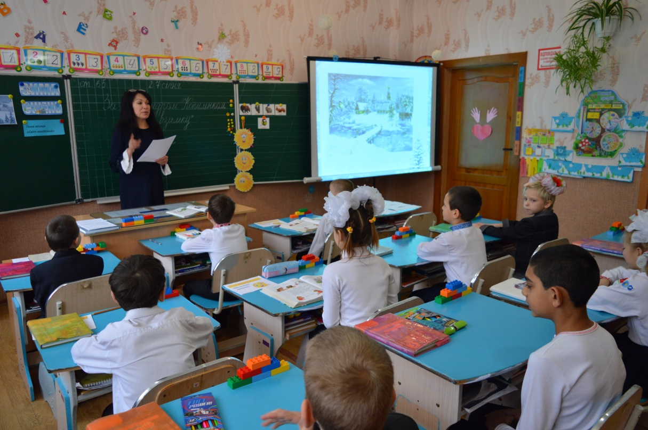
Методична тема, над якою я працюю:
«Розвиток читацьких компетентностей шляхом використання здоров'язберігаючої технології»

Slide 7
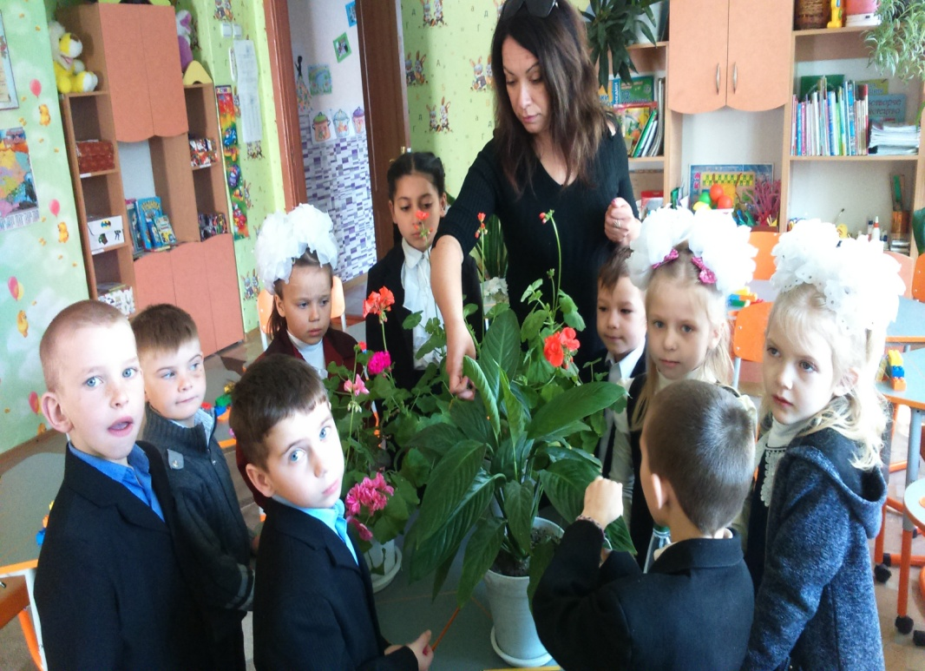
Моє педагогічне кредо:
«У дитину, як у чисту книгу, занотую я свої знання»

Slide 8
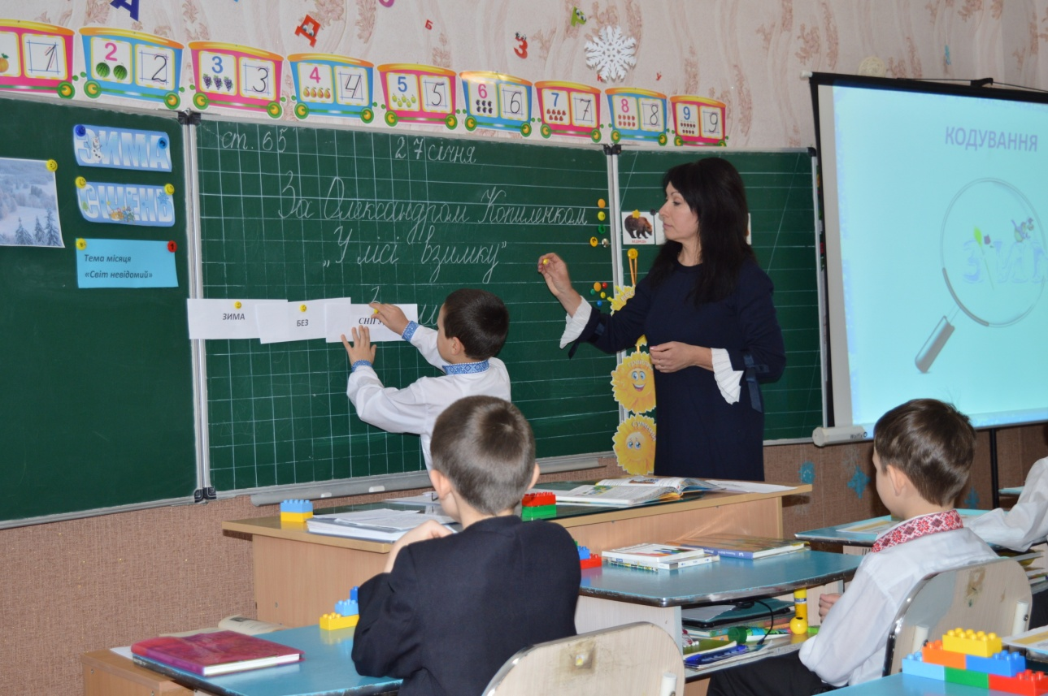
Відкритий урок
Урок з літературного читання у 3-му класі на тему
“За Олександром Копиленком “У лісі взимку”

Slide 9
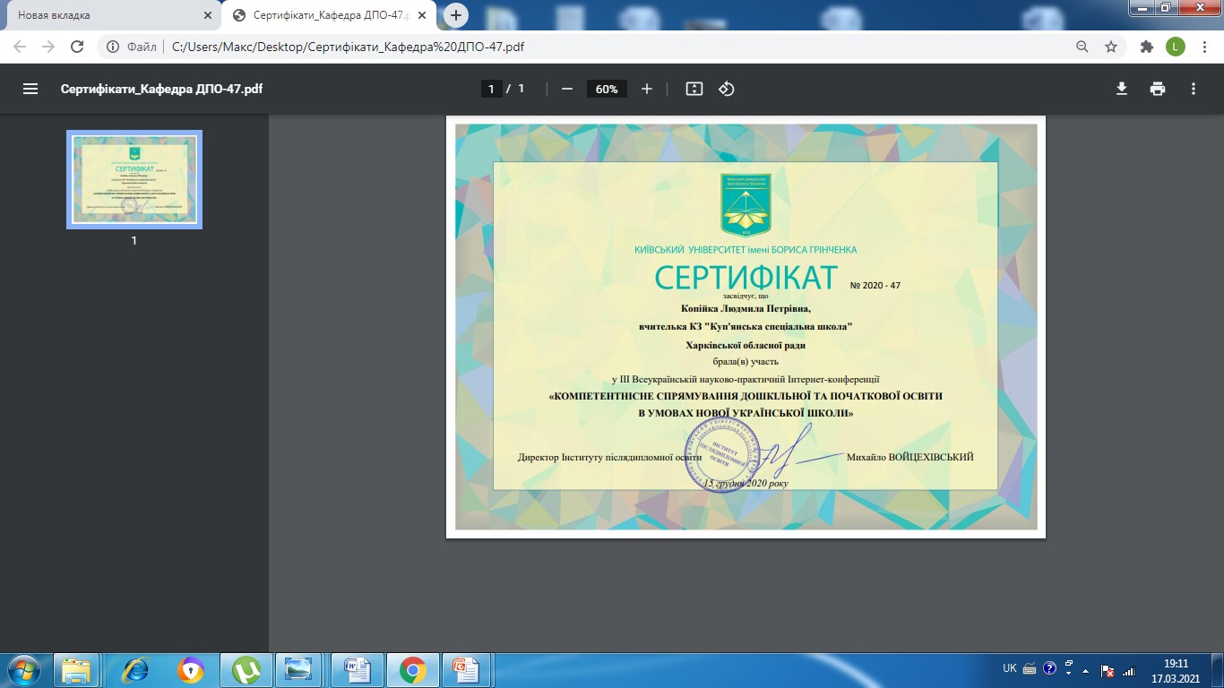
Підвищення професійного рівня

Slide 10

Дякую
за
увагу!

